Slide 1
Neparametrické testy

Slide 2

Parametrické vs. neparametrické testy
Parametrické testy
Mají předpoklady o rozložení vstupujících dat (např. normální rozložení..)
Při stejném N a dodržení předpokladů mají vyšší sílu testu než testy neparametrické
Pokud nejsou dodrženy předpoklady parametrických testů, potom jejich síla testu prudce klesá a výsledek testu může být zcela chybný a nesmyslný
Neparametrické testy
Nemají předpoklady o rozložení vstupujících dat, lze je tedy použít i při asymetrickém rozložení, odlehlých hodnotách, či nedetekovatelném rozložení
Snížená síla těchto testů je způsobena redukcí informační hodnoty původních dat, kdy neparametrické testy nevyužívají původní hodnoty, ale nejčastěji pouze jejich pořadí

Slide 3

Statistické testy a normalita dat
Normalita dat je jedním z předpokladů tzv. parametrických testů (testů založených na předpokladu nějakého rozložení) – např. t-testy
Pokud data nejsou normální, neodpovídají ani modelovému rozložení, které je použito pro výpočet (t-rozložení) a test tak může lhát
Řešením je tedy:
  Transformace dat za účelem dosažení normality jejich rozložení
  Neparametrické testy – tyto testy nemají žádné předpoklady o rozložení dat
Typ srovnání | Parametrický test | Neparametrický test
2 skupiny dat nepárově: | Nepárový t-test | Mannův Whitneyho test
2 skupiny dat párově: | Párový t-test | Wilcoxonův test, znaménkový test
Více skupin nepárově: | ANOVA | Kruskalův- Wallisův test
Korelace: | Pearsonův koeficient | Spearmanův koeficient

Slide 4
Neparametrické alternativy nepárového t-testu
X1 | X2 | ALL | Rank ALL | X1 rank | X2 rank
27 | 25 | 25 | 5 | 6 | 5
35 | 29 | 29 | 7,5 | 11 | 7,5
38 | 31 | 31 | 9 | 13 | 9
37 | 23 | 23 | 4 | 12 | 4
39 | 18 | 18 | 2 | 14 | 2
29 | 17 | 17 | 1 | 7,5 | 1
41 | 32 | 32 | 10 | 15 | 10
 | 19 | 19 | 3 |  | 3
 |  | 27 | 6
 |  | 35 | 11
 |  | 38 | 13
 |  | 37 | 12
 |  | 39 | 14
 |  | 29 | 7,5
 |  | 41 | 15
Mann Whitney U-test
Stejně jako řada jiných neparametrických testů počítá i tento test s pořadím dat v souborech namísto s originálními daty. Jde o neparametrickou obdobu nepárového t-testu a z těchto neparametrických testů má nejvyšší sílu testu (95% párového t-testu).
V případě Mann-Whitney testu jsou nejprve čísla obou souborů sloučena a je vytvořeno jejich pořadí v tomto sloučeném souboru, pak jsou hodnoty vráceny do původních souborů a nadále se pracuje již jen s jejich pořadím.
Pro oba soubory je tedy vytvořen součet pořadí a menší z obou součtů je porovnán s kritickou hodnotou testu, pokud je tato hodnota menší než kritická hodnota testu, zamítáme nulovou hypotézu shody distribučních funkcí obou skupin.
Podobným způsobem je počítán i Wilcoxon rank sum test (pozor, existuje ještě Wilcoxnův párový test!!!)

Slide 5

Příklad 1: Mann – Whitney U test
17 štěňat bylo trénováno v chození na záchod metodou pozitivního posilování (pochvala, když jde na záchod venku) nebo negativního (trest, když jde na záchod doma). Jako parametr bylo měřeno, za kolik dní je štěně vycvičeno.
nulová hypotéza je, že není rozdíl v metodách tréninku, tedy, že oběma metodami je štěně vycvičeno za stejnou dobu.
po srovnání rozložení + malý počet hodnot je vhodné použít neparametrický test
je vytvořeno pořadí sloučených hodnot
pořadí hodnot v jednotlivých skupinách dat je sečteno a menší ze součtů je použit pro srovnání s kritickou hodnotou testu
výsledkem testu je p<α, nulovou hypotézu tedy zamítáme a výsledkem testu je, že pozitivní působení při výcviku štěňat dává lepší výsledky

Slide 6
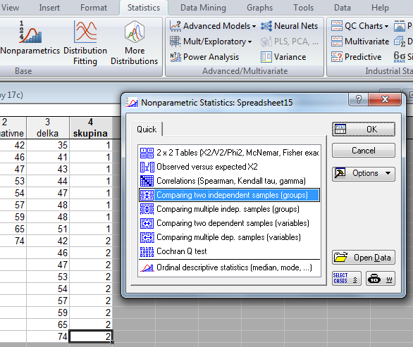
Příklad 1: Řešení v softwaru Statistica I
1
2
V menu Statistics zvolíme
Nonparametrics ,
vybereme Comparing two
independent samples (groups)
3

Slide 7
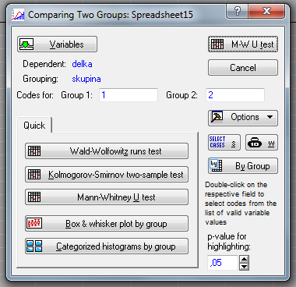
Příklad 1: Řešení v softwaru Statistica II
Vybereme proměnné,
které chceme testovat
p-value for highlighting-
Úroveň p lze změnit
Kliknutím na Mann-Whitney U test,
nebo na M-W U test
získáme výstupy:
3
1
3
2

Slide 8
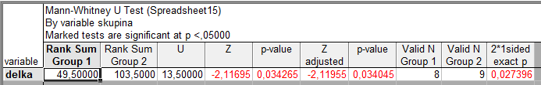
Řešení: Mann-Whitney test v Statistica III
Součet pořadí T₁
Součet pořadí T₂
Hodnota asymptotické testové statistiky
Hodnota testové statistiky
Asymptotická p- hodnota
Přesná p- hodnota
(označení 2*1sided exact p- použít,
jestliže rozsah výběru je menší než 30)

Slide 9
Neparametrická obdoba párového t-testu
Párový Wilcoxonův test
Jsou vytvořeny diference mezi soubory, je vytvořeno jejich pořadí bez ohledu na znaménko a poté je sečteno pořadí kladných a pořadí záporných rozdílů. Menší z těchto dvou hodnot je srovnána s kritickou hodnotou testu a pokud je menší než kritická hodnota testu, pak zamítáme hypotézu shody obou souborů hodnot. Pro test existuje aproximace na normální rozložení, ale pouze pro velká n>25.
Před zásahem | Po zásahu | Změna | Absolutní pořadí
6 | 2 | 4 | 10
2,5 | 3 | -0,5 | 1,5
6,3 | 5 | 1,3 | 6
8,1 | 9 | -0,9 | 5
1,5 | 2 | -0,5 | 1,5
3,4 | 4 | -0,6 | 3
2,5 | 1 | 1,5 | 8
1,11 | 2 | 0,89 | 4
2,6 | 4 | -1,4 | 7
1 | 3 | -2 | 9

Slide 10
Příklad 2: Wilcoxonův párový test
člověk | A | B | diference | pořadí
1 | 142 | 138 | 4 | 4,5
2 | 140 | 136 | 4 | 4,5
3 | 144 | 147 | -3 | 3
4 | 144 | 139 | 5 | 7
5 | 142 | 143 | -1 | 1
6 | 146 | 141 | 5 | 7
7 | 149 | 143 | 6 | 9,5
8 | 150 | 145 | 5 | 7
9 | 142 | 136 | 6 | 9,5
10 | 148 | 146 | 2 | 2
A…….parametr krve před podáním léku
B…….parametr krve po podání léku
W₊ …..součet pořadí přes kladné hodnoty rozdílů = 51
W₋ …..součet pořadí přes záporné hodnoty rozdílů = 4
W = min(W₊;W₋) = 4
počet párů = n = 10
Pokud je W menší než kritická hodnota testu, pak zamítáme hypotézu shody distribučních funkcí obou skupin.

Slide 11
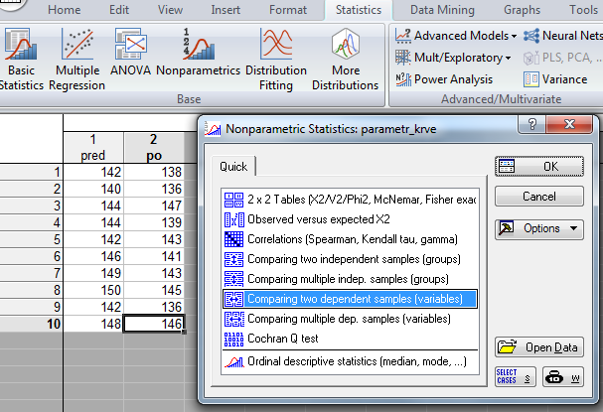
Příklad 2: Řešení v softwaru Statistica I
V menu Statistics zvolíme Nonparametrics ,
vybereme Comparing two dependent samples (variables)
1
2
3

Slide 12
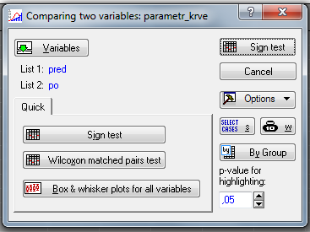

Příklad 2: Řešení v softwaru Statistica II
Vybereme proměnné,
které chceme testovat
p-value for highlighting-
Úroveň p lze změnit
Kliknutím na Wilcoxon matched pairs test,
získáme výstupy:
1
3
2
Rozsah výběru
POZOR: podmínka pro použití
asymptotické p-hodnoty je: n≥ 30
Hodnota testovací statistiky
Asymptotická p-hodnota
Hodnota asymptotické testové statistiky

Slide 13
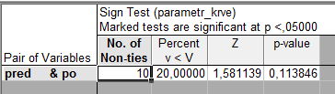
Párový znaménkový test
Vybereme proměnné,
které chceme testovat
p-value for highlighting-
Úroveň p lze změnit
Kliknutím na Sign test (párový znaménkový test) získáme výstupy:
Počet nenulových hodnot, z nich záporných je 20%.
POZOR: podmínka pro použití
asymptotické p-hodnoty je: n > 20
Hodnota asymptotické testové statistiky
Asymptotická p-hodnota

Slide 14
Znaménkový test – příklad I
Párově uspořádaný experiment pro nominální data
I. Dva preparáty, každý na ½ listu
- sledovaná veličina: počet skvrn (hodnoceno pouze jako rozdíl)
 | Počet skvrn
A | V | V | M | V | V | M | M | V | V | V
B | M | M | V | M | M | V | V | M | M | M
V – větší; M – menší
n = 10 listů s rozdílnými výsledky
A je větší: + n₊ = 7
jev
B je menší: - n₋ = 3
min(n₊; n₋) = 3
II. dvě protilátky z různých zdrojů (A;B)
– aplikované na vzorek s antigenem
n = 10
A | + | + | - | + | - | + | - | + | + | -
B | - | - | + | - | + | + | - | - | + | -
n – nenulových rozdílů: 6 A: n₊ = 4
A: n₋ = 2
min(n₊; n₋) = 2

Slide 15
Neparametrická obdoba analýzy rozptylu
Kruskalův – Wallisův test
K dispozici jsou alespoň 3 nezávislé náhodné výběry
Nulová hypotéza tvrdí, že všechny tyto výběry pocházejí z téhož rozložení
Nejprve všechny hodnoty uspořádáme a určíme pořadí každé hodnoty, poté pro každý výběr sečteme pořadí hodnot (T_{j}), které do něj patří. Testová statistika má tvar:
V případě zamítnutí nulové hypotézy, se ptáme, které dvojice náhodných výběrů se liší, k tomuto účelu je vhodné použít metody mnohonásobného porovnávání

Slide 16

Příklad 3: Kruskalův- Wallisův test
Bylo získáno 150 kosatců pocházejících ze tří základních tříd: iris setosa, iris versicolor, iris virginica. Z botaniky je známo že iris versicolor je hybridem zbývajících dvou druhů. U květů byly měřeny následující údaje: délka a šířka kališních lístků, délka a šířka korunních plátků.
Na hladině významnosti 0,05 testujte hypotézu, že délka kališních lístků u třech tříd kosatců se neliší. Pokud zamítnete nulovou hypotézu, zjistěte, které dvojice tříd se od sebe liší.
Iris virginica
Iris versicolor
Iris setosa

Slide 17
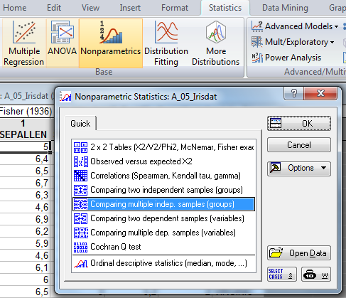
Příklad 3: Řešení v softwaru Statistica I
1
2
V menu Statistics zvolíme
Nonparametrics ,
vybereme Comparing multiple
Indep. samples (groups)
3

Slide 18
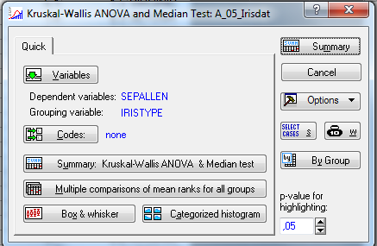
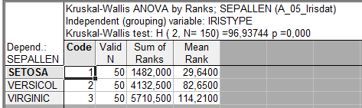
Příklad 3: Řešení v softwaru Statistica II
3
Vybereme proměnné,
které chceme testovat
p-value for highlighting-
Úroveň p lze změnit
Kliknutím na Summary:
Kruskal-Wallis ANOVA & Median test
získáme výstupy.
1
3
2
Počet hodnot
v každém výběru
Součet pořadí hodnot
p-hodnota,
Je– li rozdíl mezi středními hodnotami průkazný (p< 0,05), musíme provést testy mnohonásobného porovnání.
Hodnota testové
statistiky

Slide 19
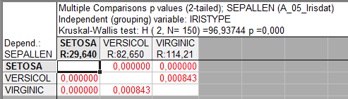
Příklad 3: Řešení v softwaru Statistica III
Testy mnohonásobného porovnávání
Kliknutímna Multiple comparisons
of mean ranks for all groups
p-hodnoty

